Slide 1








DONACIÓN DE ÓRGANOS Y ESCLEROSIS LATERAL AMIOTRÓFICA: ANÁLISIS DE LOS FACTORES ASOCIADOS DESDE LA UNIDAD MULTIDISCIPLINAR DE ELA
M.A. Jaimes Castaño, C. Carrera Cueva, E. De Benito Zorrero, M.D.C. Toquero Pichardo, M.O. Artillo Picón, C. Caballero Eraso.
Unidad Médico – Quirúrgica de Enfermedades Respiratorias del Hospital Universitario Virgen del Rocío
Notes:
1

Slide 2
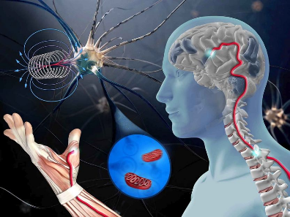
INTRODUCCION
Enfermedad neurodegenerativa incurable
Evolución progresiva
Candidatos potenciales a donación de órganos
ELA
Autonomía y capacidad de toma de decisiones
(programar final de la vida)
Escasos casos publicados sobre ELA y donación: solo 8 CASOS EN REVISION DE 2024.

Slide 3
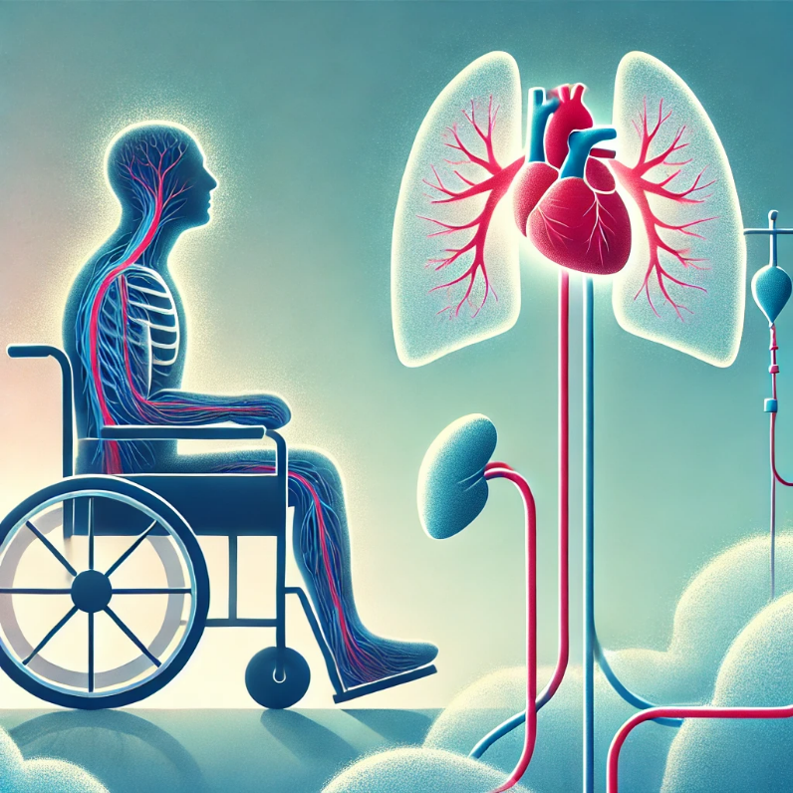
OBJETIVO
Describir población donante Unidad ELA HUVR
Analizar diferencias entre donantes y no donantes

Slide 4




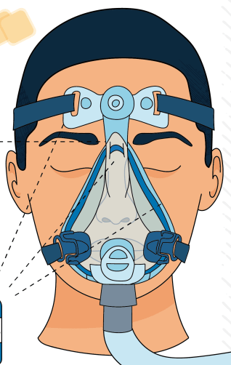
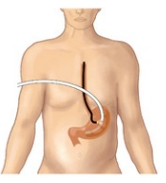

MATERIAL Y METODOS
Análisis de variables
Estudio descriptivo, retrospectivo → pacientes ELA en Unidad Multidisciplinar (2021 – 2024)
Dos grupos: donantes y no donantes
Muestra: 88 pacientes
Socio-demográficas
Clínicas
Funcionales
Comparación entre variables y análisis de asociación entre variables y la donación.

Slide 5
RESULTADOS
Edad al diagnostico: 64,68 años
Edad al fallecimiento: 67,42 años
Años de evolución: 2,36
Se incluyeron 88 pacientes: Unidad Multidisciplinar ELA HUVR
11 donantes
77 no donantes

Slide 6
RESULTADOS
 |  | DONANTES | NO DONANTES | p VALOR
EDAD DIAGNOSTICO |  | 56,91 ± 5,89 | 65,79 ± 12,718 | < 0,001
AÑOS HASTA FALLECIMIENTO |  | 4,18 ± 2,857 | 2,10 ± 2,447 | 0,012
TIPO DE ELA | BULBAR | 2 (18,2%) | 53 (68,8%) | 0,001
 | ESPINAL | 9 (81,8%) | 24 (31,2%)
COMORBILIDAD |  | 3 (27,3%) | 57 (74%) | 0,002

Slide 7
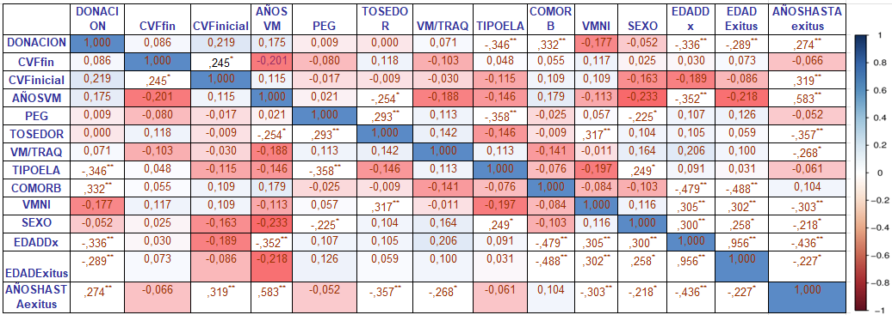
RESULTADOS
Mayor frecuencia de donación en presencia de comorbilidades y con mayor duración de la enfermedad.
Correlación positiva
Presencia de comorbilidades
Años de evolucion
Correlación negativa
Edad al diagnostico
Edad al fallecimiento
Menor frecuencia de donación en edades mas avanzadas al diagnostico y al fallecimiento.

Slide 8
CONCLUSION
Los pacientes con ELA ofrecen un potencial importante como donantes debido a las características y perfil de la enfermedad.
En nuestra población, los pacientes donantes son más jóvenes y tienen una evolución mayor de la enfermedad.

Slide 9
BIBLIOGRAFIA
Jawoniyi O, Gormley K, McGleenan E, Noble HR. Organ donation and transplantation: Awareness and roles of healthcare professionals—A systematic literature review. Vol. 27, Journal of Clinical Nursing. 2018.
Toyoshima M, Suzuki N, Mitsuzawa S, Soga T, Izumi R, Mitsui K, et al. Amyotrophic Lateral Sclerosis with a Priority Request for a Postmortem Kidney Donation to a Relative. Internal Medicine. 2024;63(2).
Troppmann C, Santhanakrishnan C, Sageshima J, McVicar J, Perez R. Barriers to live and deceased kidney donation by patients with chronic neurological diseases: Implications for donor selection, donation timing, logistics, and regulatory compliance. Vol. 19, American Journal of Transplantation. 2019.
Weiss MJ, DuprasLanglais M, Lavigne MJ, Lavigne S, Martel AC, Chaudhury P. Organ donation after medical assistance in dying: a descriptive study from 2018 to 2022 in Quebec. CMAJ Canadian Medical Association Journal. 2024;196(3).
Erdmann A, Spoden C, Hirschberg I, Neitzke G. Talking about the end of life: communication patterns in amyotrophic lateral sclerosis – a scoping review. Vol. 16, Palliative Care and Social Practice. 2022.

